Slide 1



Slide 2

Parkinsonförbundet är en ideell och demokratisk organisation som är religiöst och politiskt obunden.
Som medlemmar välkomnar vi personer med Parkinson, atypisk parkinsonism, deras anhöriga, sjukvårdspersonal och andra intresserade.

Slide 3
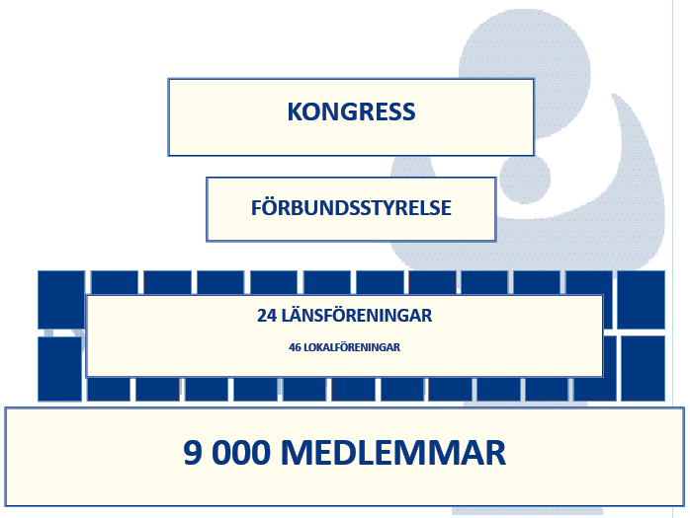

Slide 4
^{Organisation}
Förbundets högsta beslutande organ är kongressen som sammanträder vartannat år och då väljer förbundsstyrelsen.
Kongressledamöterna utses av länsföreningarna.
Länsföreningarna är en sammanslutning av enskilda medlemmar och/eller lokala föreningar.
Lokalföreningarna har en egen styrelse, men tillhör sin länsförening.
I förbundet finns också ett nätverk för personer i yrkesverksam ålder; Yngre Parkinson.

Slide 5
Förbundets arbete och finansiering
Förbundsstyrelsen ansvarar för att förbundets strategier och långsiktiga arbete genomförs, medan de operativa funktionerna åligger kansliet under ledning av en generalsekreterare.
En viktig uppgift är information och opinionsbildning. Förbundet arrangerar också utbildningar och seminarier.
Förbundets intäkter kommer i huvudsak från medlemsavgifter, statsbidrag och gåvor.

Slide 6
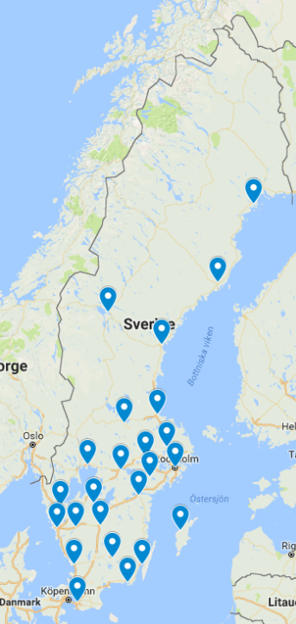
Parkinsonförbundet finns i hela Sverige
ca 9 000 medlemmar
24 länsföreningar
ca 40 lokala föreningar och grupper
Notes:
Förbundet grundades 1986
Antal medlemmar: 6 700 (4: kvartalet 2003)
Ordförande: Mareta Hagstrand

Slide 7
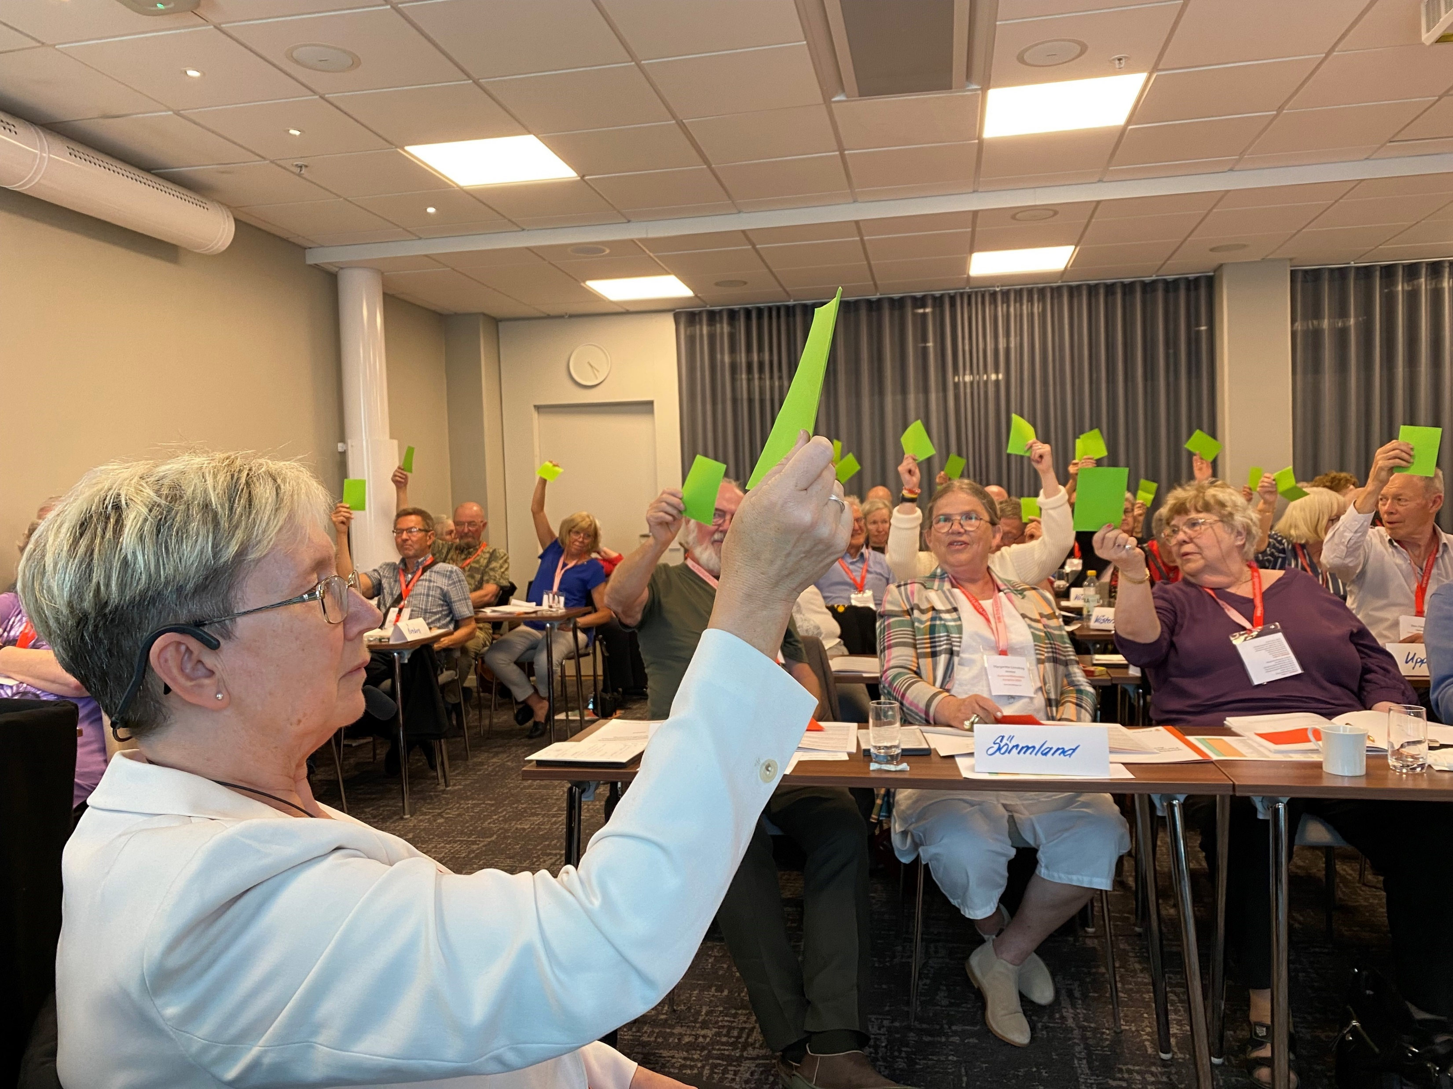
Förbundets verksamhet bygger i stor omfattning på frivilliga och obetalda insatser från medlemmarnas sida.

Slide 8
Det här vill Parkinsonförbundet
Personer med Parkinson ska ordineras den behandling som ger bästa möjliga effekt beroende på sjukdomsstadium och symtom.
Den som fått Parkinson ska få begriplig information om behandlingsval, egenvård och behandlingsprognos.
Återkommande kontrollundersökningar ska erbjudas två gånger per år.
Personer med Parkinson ska ha tillgång till ett parkinsonteam.

Slide 9
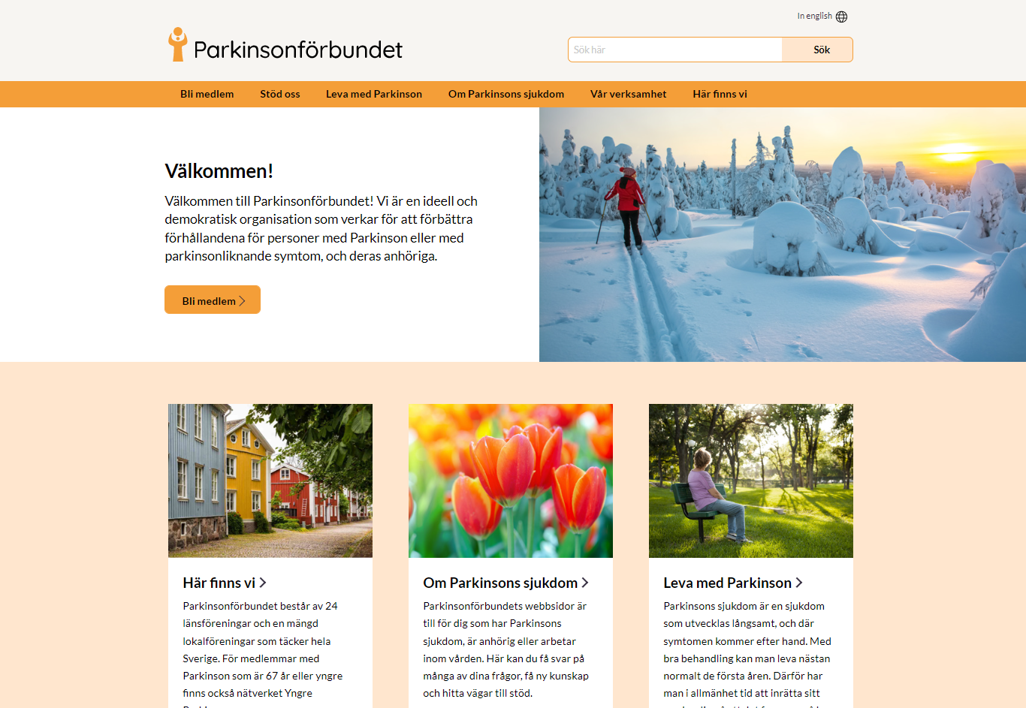
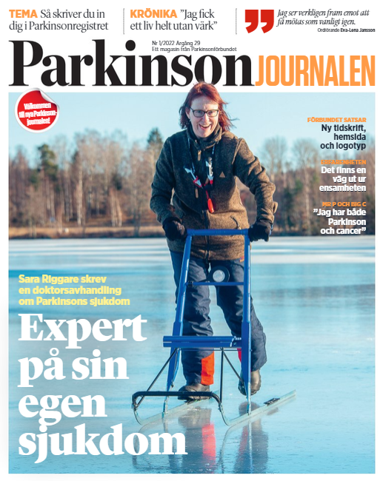
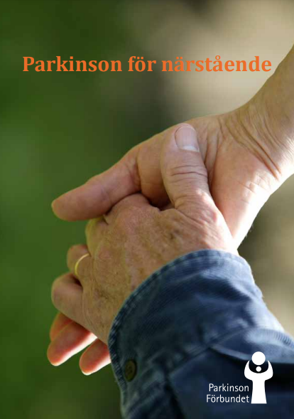
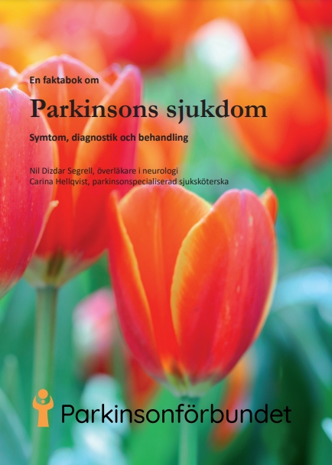
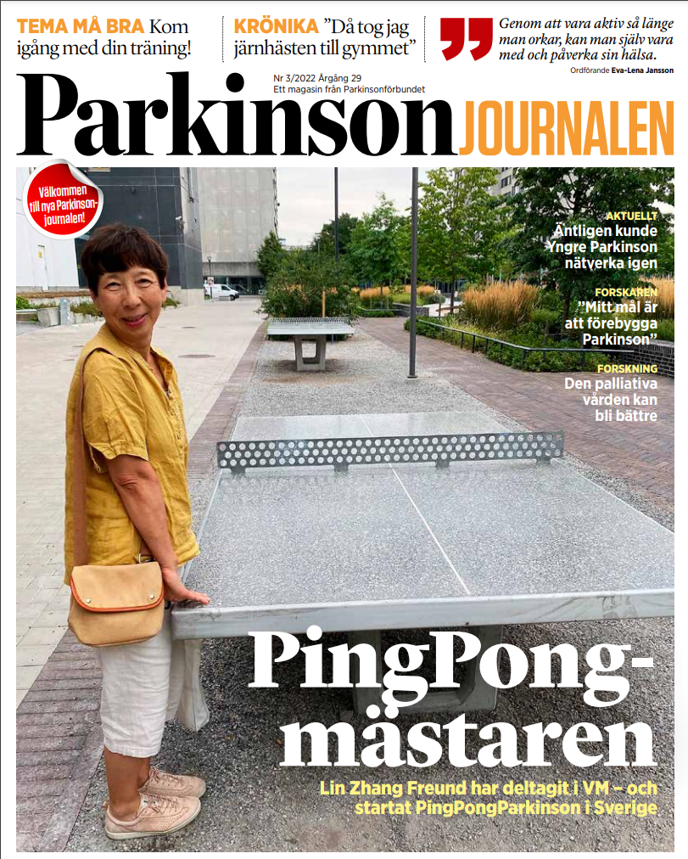
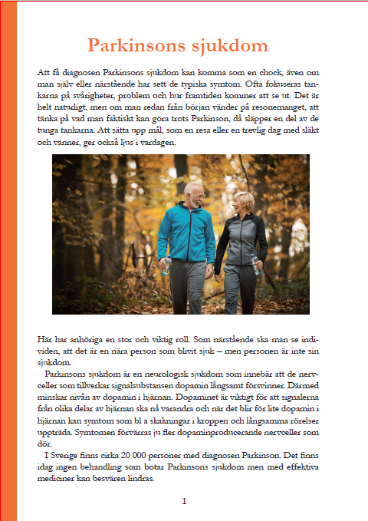
Mer information
www.parkinsonforbundet.se
info@parkinsonforbundet.se
Tel 08-666 20 70
Parkinsonjournalen

